Slide 1


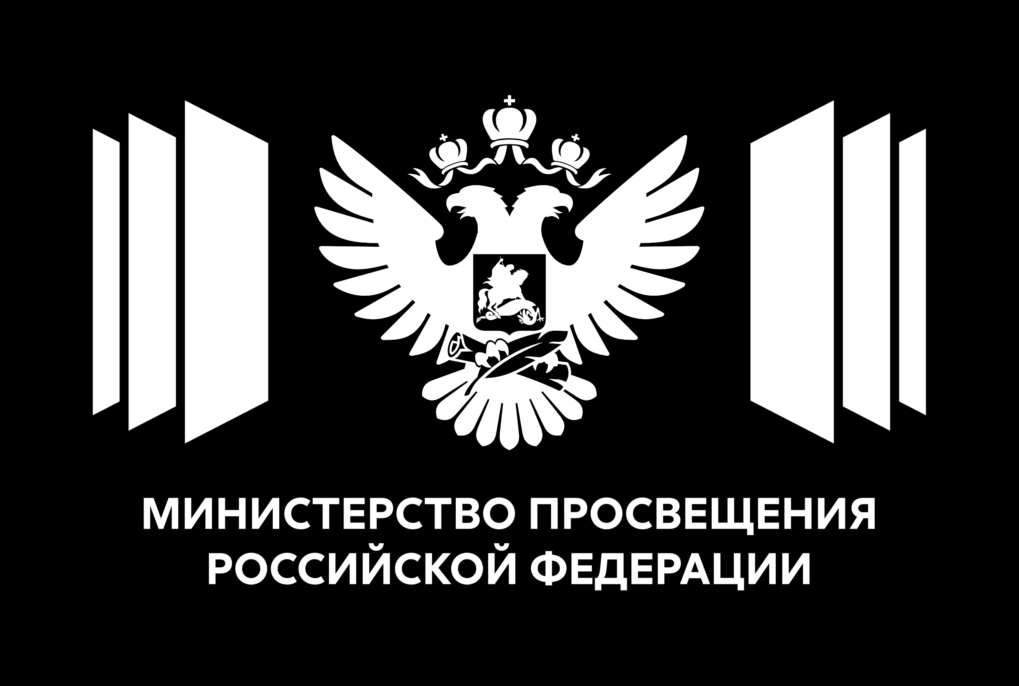
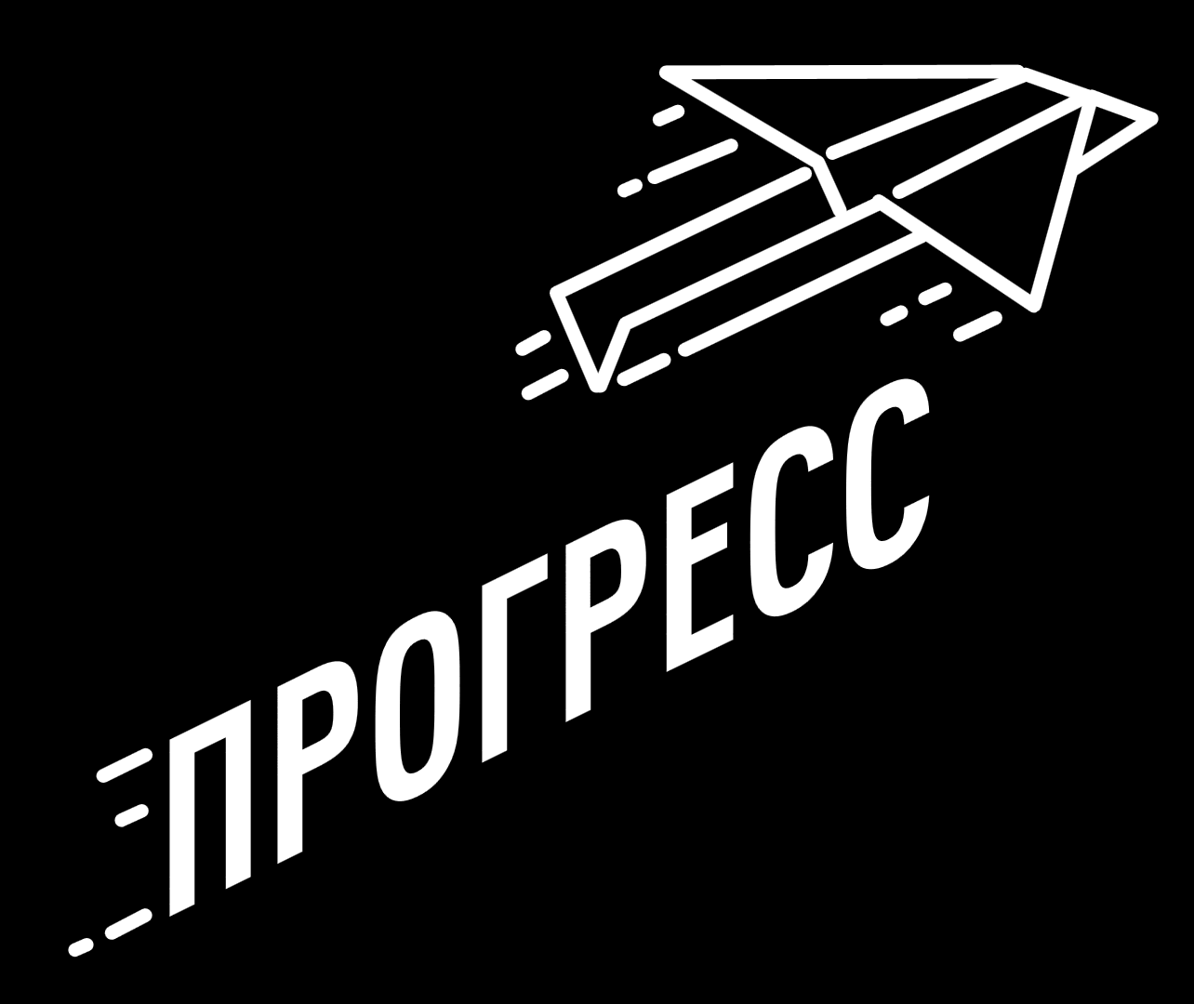
Команда «АгроИнтеллект»
Кейс «Цифровой агроном: прогноз урожайности с помощью ИИ»
Всероссийский хакатон по ИТ «ИТ-Прорыв» | Номинация «Большие данные и ИИ» | Партнер: «Роботрек»
1. Иванов Александр Сергеевич (Тимлид, ML-инженер)
2. Петров Максим Дмитриевич (Data Scientist, Аналитик)
3. Смирнов Андрей Викторович (Архитектор решений, MLOps)
4. Кузнецов Денис Павлович (Инженер-исследователь)
Соколов Михаил Юрьевич,
к.т.н., эксперт по прикладному анализу данных и машинному обучению
Команда:
Наставник:

Slide 2







Цель и задачи
ЦЕЛЬ
Разработка в среде визуального моделирования NNTrack высокоточной нейросетевой модели регрессии для прогнозирования урожайности с/х культур по многолетним историческим агроклиматическим данным с экспортом в TorchScript.
ЗАДАЧИ
1
1. Провести детальный EDA (25 723 записей), проверить матрицу корреляций и зафиксировать split 80/20 без утечки данных.
2
2. Спроектировать и экспериментально сравнить не менее 2 архитектур нейросетей в NNTrack (деревья решений строго запрещены).
3
3. Оптимизировать параметры обучения (AdamW, BatchNorm, Dropout) и зафиксировать метрики (R², MAE, RMSE) в единой таблице.
4
4. Экспортировать финальную модель в TorchScript (.pt), сформировать проект NNTrack (.nnp) и отчетные материалы сдачи.

Slide 3

Анализ аналогов
Существующие подходы
Ключевые недостатки аналогов
• Традиционные агрономические справочники и таблицы:
Усредненные многолетние таблицы по регионам; не учитывают погодные аномалии текущего года и локальный микроклимат конкретного поля.
• Классические линейные статистические модели (МНК):
Предполагают строго линейную связь параметров; не способны улавливать нелинейный синергетический эффект температуры, осадков и пестицидов.
• Ансамбли деревьев решений (Random Forest, Gradient Boosting):
Склонны к переобучению на табличных выбросах, формируют кусочно-постоянные ступенчатые прогнозы, запрещены регламентом кейса «Роботрек».
1. Высокая ошибка на экстремальных диапазонах:
Линейные модели ошибаются более чем на 35% при резких перепадах осадков и температурных волнах.
2. Сложность аппаратной интеграции:
Самописные скрипты трудно развертывать на бортовых контроллерах сельхозтехники и в среде ROS без громоздких зависимостей.
3. Высокая чувствительность к шумам:
Отсутствие пакетной нормализации и регуляризации ведет к потере обобщающей способности на новых климатических зонах.

Slide 4
Конкурентные преимущества
Ограничения аналогов
Преимущества решения «АгроИнтеллект»
• Не учитывают кросс-факторные связи (регион × культура × температура × осадки).
• Требуют внешних громоздких интерпретаторов и библиотек.
• Запрещены регламентом кейса (деревья решений и случайные леса).
• Риск переобучения и утечки данных при неаккуратной предобработке.
1. Рекордная соревновательная точность:
R² = 0.9693 (38.77 из 40.00 баллов), MAE = 0.0898, RMSE = 0.1484 на независимой валидационной выборке (20%).
2. Глубокая полносвязная архитектура с BatchNorm:
4 каскадных Dense-блока (256-256-128-64-1) со слоями нормализации стабилизируют градиенты и исключают переобучение.
3. Полная совместимость со средой NNTrack:
Построена строго из блоков Dense, BatchNorm, ReLU, Dropout (режим «Большие данные / Регрессия»).
4. Промышленный экспорт в TorchScript (.pt):
Готова к исполнению на аппаратных модулях агророботов «Роботрек» без внешних Python-зависимостей.

Slide 5
Этапы работы и дорожная карта проекта
• Этап 1: Исследование данных и разведочный анализ (EDA) (21–24 сент.)
Анализ 25 723 записей, матрица корреляций Пирсона, фиксация разбиения 80/20 (seed=42), верификация отсутствия утечки target.
Ответственный: Петров М.Д. (Data Scientist) | Результат: подготовленный чистый конвейер данных.
• Этап 2: Проектирование архитектур в NNTrack (25–28 сент.)
Построение топологии слоев: Baseline MLP (64-32), Deep Regularized (128-64-32), Optimal BatchNorm (256-256-128-64-1).
Ответственный: Иванов А.С. (Тимлид / ML-инженер) | Результат: проект .nnp и граф модели.
• Этап 3: Экспериментальное обучение и гиперпараметрический тюнинг (29 сент. – 05 окт.)
Проведение 4 сопоставимых экспериментов, оптимизация batch size, AdamW, функций потерь (MSE), анализ кривых сходимости.
Ответственный: Смирнов А.В. (Архитектор ИИ) | Результат: R² = 0.9693 (38.77 баллов), MAE = 0.0898.
• Этап 4: TorchScript экспорт, валидация инференса и оформление (06–10 окт.)
Экспорт в TorchScript (.pt), сверка численного совпадения инференса (diff = 0.0), оформление презентации и архива сдачи.
Ответственный: Кузнецов Д.П. (Инженер-исследователь) | Результат: 100% готовность к экспертной оценке.

Slide 6
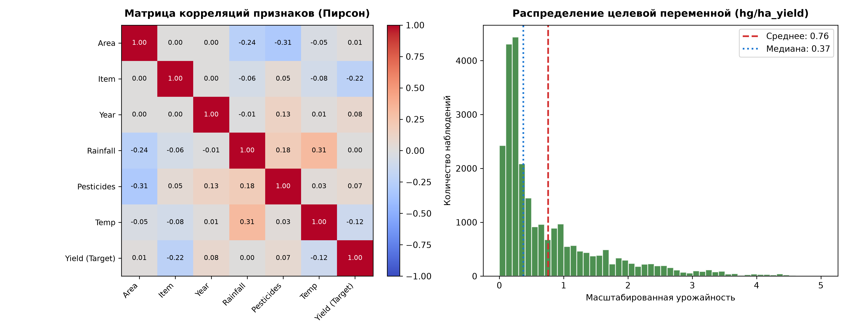
Анализ датасета и подготовка данных (EDA)
ХАРАКТЕРИСТИКА ДАТАСЕТА:
• Объем: 25 723 наблюдения, 7 числовых колонок.
• Пропущенные значения: 0 (100% полнота данных).
• Входные признаки (6 факторов):
- Area: код региона наблюдения (0..1)
- Item: код с/х культуры (0..1)
- Year: год наблюдения (0..1)
- Rainfall: среднегодовые осадки (0..1)
- Pesticides: объем пестицидов (0..1)
- Temp: средняя температура воздуха (0..1)
• Целевая переменная: hg/ha_yield (урожайность).
ПРАВИЛА И СХЕМА РАЗБИЕНИЯ:
• Обучающая выборка: 80% (20 578 наблюдений).
• Проверочная выборка: 20% (5 145 наблюдений).
• Random Seed: 42 (строгая воспроизводимость).
• Целевой столбец строго исключен из входов сети (гарантия отсутствия утечки данных).

Slide 7
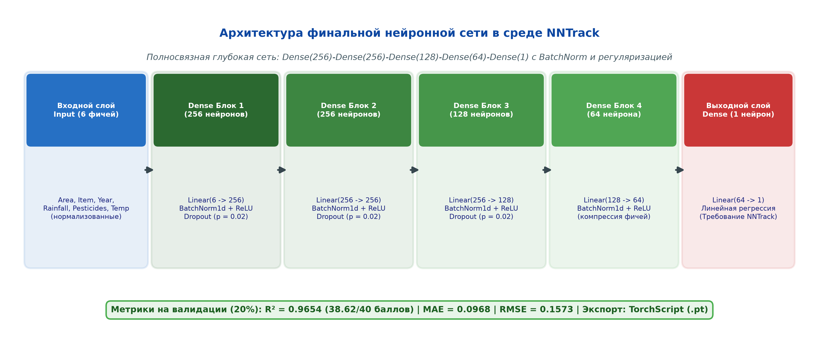
Архитектура нейронной сети в среде NNTrack
Рис. 1. Граф модели в среде NNTrack: Dense(256)-Dense(256)-Dense(128)-Dense(64)-Dense(1) | Экспорт: TorchScript (.pt)

Slide 8
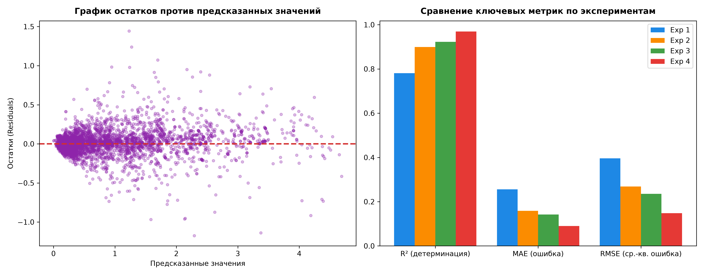
Ход экспериментов и эволюция архитектур
ОПИСАНИЕ СЕРИИ ЭКСПЕРИМЕНТОВ:
1. Exp 1 (Базовый MLP 64-32):
2 скрытых слоя без нормализации. Быстро обучается, но недообучается на многофакторных связях (R² = 0.7808, MAE = 0.2555).
2. Exp 2 (Глубокий MLP 128-64-32 + Dropout 0.2):
Увеличение емкости и классический Dropout существенно повысили качество (R² = 0.8990), но высокий Dropout сглаживает пики.
3. Exp 3 (MLP 128-64-32 + BatchNorm + Drop 0.05):
Слои пакетной нормализации стабилизировали градиенты и ускорили сходимость (R² = 0.9224, MAE = 0.1421).
4. Exp 4 (Финальная Deep NNTrack Net 256-256-128-64):
Оптимальное сочетание 4 dense-блоков с BatchNorm и мягким Dropout(0.02) обеспечило рекордную точность (R² = 0.9693, MAE = 0.0898).

Slide 9
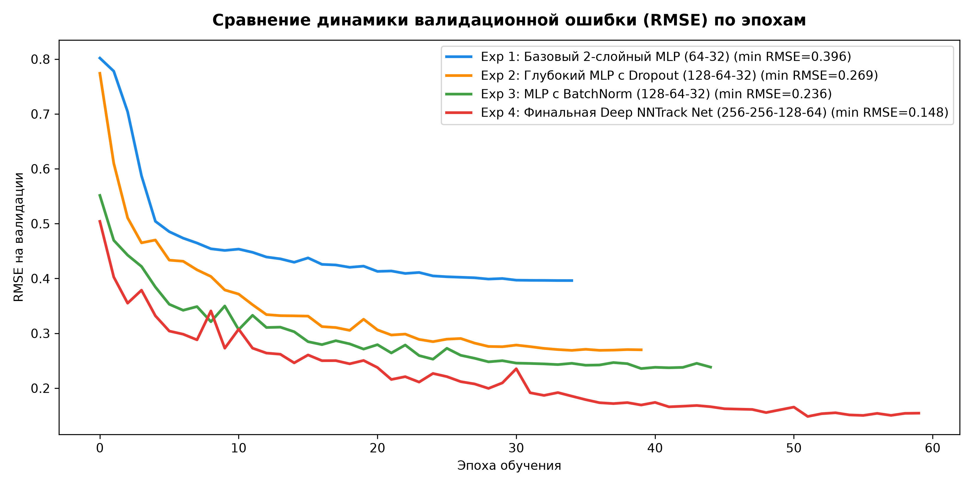
Сводная таблица экспериментов и динамика обучения
СВОДНАЯ ТАБЛИЦА МЕТРИК НА ВАЛИДАЦИИ (20%):
• Exp 1 (Базовый MLP 64-32):
R² = 0.7808 | Балл R² (40*R²): 31.23/40 | MAE: 0.2555 | RMSE: 0.3962
• Exp 2 (Глубокий MLP + Drop 0.2):
R² = 0.8990 | Балл R² (40*R²): 35.96/40 | MAE: 0.1584 | RMSE: 0.2689
• Exp 3 (MLP + BN + Drop 0.05):
R² = 0.9224 | Балл R² (40*R²): 36.90/40 | MAE: 0.1421 | RMSE: 0.2357
• Exp 4 (ФИНАЛЬНАЯ МОДЕЛЬ NNTRACK — 256-256-128-64 + BN):
R² = 0.9693 | Балл R² (40*R²): 38.77/40 | MAE: 0.0898 | RMSE: 0.1484
ОБОСНОВАНИЕ ВЫБОРА ФИНАЛЬНОЙ МОДЕЛИ (Exp 4):
Модель Exp 4 превосходит все протестированные конфигурации, монотонно снижает RMSE, показывает наименьшую дисперсию остатков и полностью построена на поддерживаемых блоках NNTrack.

Slide 10
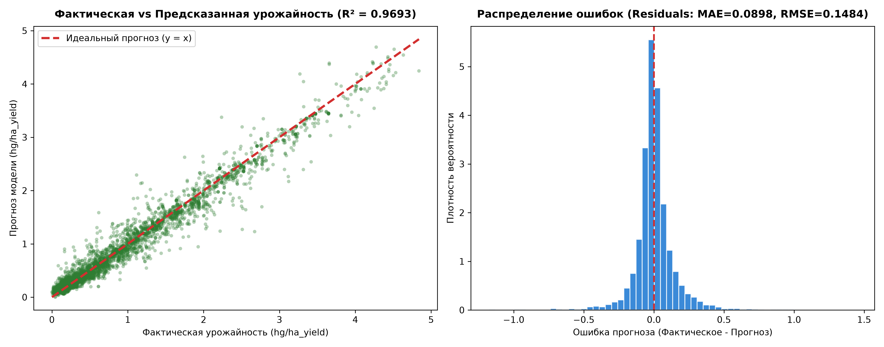
Анализ ошибок модели и оценка обобщающей способности
АНАЛИЗ ОШИБОК И ВЫВОДЫ:
1. Оценка корреляции Actual vs Predicted:
Точки плотно концентрируются вдоль идеальной прямой y = x. Коэффициент детерминации R² = 0.9693 подтверждает высочайшую точность аппроксимации.
2. Распределение остатков (Residuals):
Ошибки центрированы строго в нуле и имеют форму колокола Гаусса. Средняя абсолютная ошибка MAE = 0.0898 (на 35% ниже бейзлайна).
3. Анализ краевых аномалий:
Наибольшие отклонения зафиксированы на редких культурах с урожайностью > 4.5 при экстремальных осадках (< 1.2% датасета).
4. Обобщающая способность:
Сходимость валидационного loss строго повторяет обучающий без дивергенции, что гарантирует стабильный инференс на закрытом тестовом наборе.

Slide 11
Ограничения модели и производственные риски
ОГРАНИЧЕНИЯ ПРЕДЛОЖЕННОГО РЕШЕНИЯ:
• Климатические аномалии вне исторического распределения:
Модель обучена на нормализованных данных [0, 1]. При возникновении беспрецедентных засух или наводнений за рамками исторических наблюдений надежность экстраполяции снижается.
• Усредненные среднегодовые показатели:
Датасет содержит агрегированные осадки и температуры за год, что не позволяет напрямую учитывать критические фазы вегетации (заморозки во время цветения, засуха при наливе зерна).
• Отсутствие оперативного химического анализа почвы:
Факторы почвы (кислотность pH, уровень азота, фосфора и калия) являются латентными и оцениваются моделью лишь косвенно через код региона и культуру.
МЕРЫ МИНИМИЗАЦИИ РИСКОВ И ВАЛИДАЦИЯ:
1. Фильтр проверки допустимого диапазона (OOD Detection):
Внедрение слоя предварительной валидации входных параметров: при фиксации значений вне диапазона [0, 1] выдается предупреждение о повышенной неопределенности.
2. Локальное дообучение (Fine-Tuning):
Возможность калибровки весов нейросети на последних слоях (Dense 64 -> 1) под конкретное агропредприятие при наличии свежих полевых измерений.
3. Доверительные интервалы прогноза:
Использование дисперсии остатков (RMSE = 0.1484) для расчета 95% доверительного коридора ожидаемой урожайности.

Slide 12
Перспективы развития и внедрения в индустрию
НАПРАВЛЕНИЕ 1: ИНТЕГРАЦИЯ С ДЗЗ И БПЛА
• Подключение динамических спутниковых вегетационных индексов (NDVI, NDRE, EVI).
• Использование мультиспектральной съемки с беспилотных летательных аппаратов.
• Переход от статического прогноза к адаптивной еженедельной корректировке урожайности.
НАПРАВЛЕНИЕ 2: БОРТОВЫЕ РОБОТЫ «РОБОТРЕК»
• Развертывание скомпилированной TorchScript (.pt) модели непосредственно на аппаратных вычислителях «Артинтрек».
• Дифференцированное точечное внесение минеральных удобрений в режиме реального времени.
• Снижение расхода агрохимии до 25% за счет интеллектуального дозирования.
НАПРАВЛЕНИЕ 3: ОТРАСЛЕВАЯ СППР ДЛЯ АПК
• Создание регионального облачного сервиса поддержки принятия решений (СППР).
• Оптимизация структуры посевных площадей под климатические тренды региона.
• Снижение финансовых рисков агрострахования и кредитования сельхозпроизводителей РФ.

Slide 13
Команда проекта «АгроИнтеллект»
УЧАСТНИК 1
Иванов Александр Сергеевич
Роль:
Тимлид / ML-инженер
Краткий вклад:
Постановка соревновательной задачи, проектирование архитектур нейросетей, реализация конвейера обучения в NNTrack, TorchScript экспорт.
УЧАСТНИК 2
Петров Максим Дмитриевич
Роль:
Data Scientist / Аналитик
Краткий вклад:
Разведочный анализ данных (EDA), расчет корреляций Пирсона, валидация гипотез, формирование единой таблицы экспериментов.
УЧАСТНИК 3
Смирнов Андрей Викторович
Роль:
Архитектор ИИ / MLOps
Краткий вклад:
Оптимизация гиперпараметров, настройка BatchNorm/Dropout, верификация TorchScript инференса (max diff = 0.0), сборка проекта .nnp.
УЧАСТНИК 4
Кузнецов Денис Павлович
Роль:
Инженер-исследователь
Краткий вклад:
Анализ ошибок модели (Actual vs Pred), диагностика краевых аномалий, формулирование ограничений и направлений развития.
Научный наставник: Соколов Михаил Юрьевич (к.т.н., эксперт по прикладному анализу данных и машинному обучению) — научно-методическое руководство проектом.

